Slide 1
Иерархия памяти CUDA. Текстуры в CUDA. Цифровая обработка сигналов
Лекторы:
Боресков А.В. (ВМиК МГУ)
Харламов А.А. (NVidia)

Slide 2
Texture

Slide 3
Типы памяти в CUDA
Тип памяти | Доступ | Уровень выделения | Скорость работы
Регистры | R/W | Per-thread | Высокая(on-chip)
Локальная | R/W | Per-thread | Низкая (DRAM)
Shared | R/W | Per-block | Высокая(on-chip)
Глобальная | R/W | Per-grid | Низкая (DRAM)
Constant | R/O | Per-grid | Высокая(L1 cache)
Texture | R/O | Per-grid | [-]Низкая(DRAM) [+]L1 cache

Slide 4
Архитектура Tesla 10
CPU
Bridge
Host Memory
Work Distribution
TPC
TPC
TPC
TPC
TPC
TPC
TPC
TPC
TPC
TPC
Interconnection Network
ROP
L2
ROP
L2
ROP
L2
ROP
L2
ROP
L2
ROP
L2
ROP
L2
ROP
L2
DRAM
DRAM
DRAM
DRAM
DRAM
DRAM
DRAM
DRAM
Notes:
TPC модули объединяются. В текущей моделе Tesla 10 – 10 TPC блоков.
Теперь рассмотрим как вычислительные блоки TPC связаны с памятью.
Память разбита на 8 партиций DRAM. К каждой партиции ведет свой ROP интерфейс.
Чтобы соеденить каждую партицию с каждым TPC узлом между ними проложен X образный канал Interconnection Network.
В конечном счете управление этими ресурсами лежит на CPU, а передача данных ведется по шине PCI-E

Slide 5
Архитектура Tesla Мультипроцессор Tesla 10
Streaming Multiprocessor
Instruction $
Constant $
Texture Processing Cluster
Instruction Fetch
TEX
SM
Shared Memory
SP
SFU
SP
SFU
SM
SP
SP
SP
SP
SM
SP
SP
Register File
Double Precision
Notes:
Если рассмотреть архитектуру следующего поколения то тут изменения небольшие:
В TCP теперь находится 3 SM модуля
А каждый SM модуль дополнительно содержит сопроцессор для вычислений с двойной точностью. Он не случайно обозначен на рисунке в одиночестве – операции с двойной точностью работают ~в 8 раз медленнее. Однако это не повод для расстройства:
Одинарной точности для бОльшего круга задач вполне достаточно
Можно использовать двойную точность только там где это действительно необходимо
Параллельные алгоритмы интересны тем, что работая с одинарной точностью, зачастую можно достичь бОльшей точности по сравнению с последовательными алгоритмами. Пример тому – параллеьлное пирамидальное суммирование. Мы рассмотрим его на след. лекции.
Однако наличие этого модуля означает, что вы несете ответственность за написанный вами код: если вы везде используете double величины – компилятор nvcc честно будет считать в double. Пишите type-safe код!

Slide 6
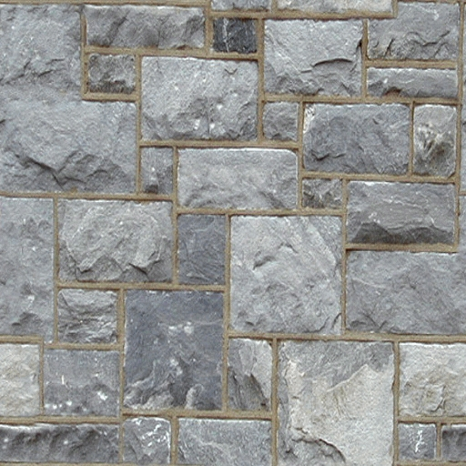
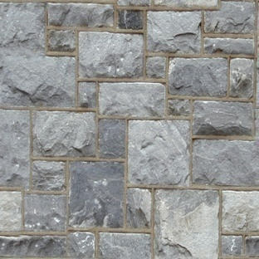
Texture в 3D
В CUDA есть доступ к fixed-function HW: Texture Unit
v
0.66,1
0,1
1,1
0.66,1
0,0
1,0
0,0
1,0
0,0
1,0
u
Notes:
Я не знаю насколько аудитория знакома с предметом компьютерной графики. Подозреваю, что бОльшая часть должны были прослушать курс машграфа к этому времени.
Тем не менее – небольшой исторический экскурс.
Текстурирование исторически возникло как техника закраски треугольников. Представьте, что у вас есть картинка и треугольник. Из треугольников вы лепите трехмерный оюъект например стенку средневекового города. Вот вы хотит

Slide 7
Texture HW
Латентность больше, чем у прямого обращения в память
Дополнительные стадии в конвеере:
Преобразование адресов
Фильтрация
Преобразование данных
Но зато есть кэш
Разумно использовать, если:
Объем данных не влезает в shared память
Паттерн доступа хаотичный
Данные переиспользуются разными потоками

Slide 8
Texture HW
Нормализация координат:
Обращение по координатам, которые лежат в диапазоне [0,1]
v
0,1
1,1
0,0
1,0
u

Slide 9
Texture HW
Преобразование координат:
Координаты, которые не лежат в диапазоне [0,1] (или [w, h])
v
Clamp:
Координата «обрубается» по допустимым границам
Wrap
- Координата «заворачивается» в допустимый диапозон
0,1
1,1
[1.0, 0.7]
[1.1, 0.7]
[0.1, 0.3]
[1.1, 0.3]
0,0
1,0
u

Slide 10
Texture HW
Фильтрация:
Если вы используете float координаты, что должно произойти если координата не попадает точно в texel?
v
Point:
Берется ближайший texel
Linear:
- Билинейная фильтрация
0,1
1,1
Приблизимся вот в эту точку
0,0
1,0
u
Notes:
Почему можно попасть не в центр тексела?
Представтье что вы используете нормализованные координты (x, y). Тогда аппаратура за вас будет считать к какому реальному текселу обращаться: (x * image_w , y * image_h)
Такие координаты скорее всего не будут целочисленными → вы не попали в центр тексела.

Slide 11
Texture HW
Фильтрация
v
Point:
Берется ближайший texel
[0.1, 0.3]
u

Slide 12
Texture HW
Фильтрация
v
Linear:
Билинейная фильтрация
(P₁*(1-α)+P₂*(α)) * (1-β) +
(P₃*(1-α)+P₄*(α)) * (β)
P1
α
P2
β
P3
P4
[0.1, 0.3]
u

Slide 13
Texture в CUDA
Преобразование данных:
cudaReadModeNormalizedFloat :
Исходный массив содержит данные в integer, возвращаемое значение во floating point представлении (доступный диапазон значений отображается в интервал [0, 1] или [-1,1])
cudaReadModeElementType
Возвращаемое значение то же, что и во внутреннем представлении

Slide 14
Texture в CUDA (cudaArray)
Особый контейнер памяти: cudaArray
Черный ящик для приложения
Позволяет организовывать данные в 1D/ 2D/3D массивы данных вида:
1/2/4 компонентные векторы
8/16/32 bit signed/unsigned integers
32 bit float
16 bit float (driver API)
Доступ по семейству функций tex1D()/tex2D()/tex3D()
Notes:
Собственно для работы с такой памятью и были введены векторные типы данных в CUDA

Slide 15
Texture в CUDA (cudaArray)
Особенности текстур:
Обращение к 1D / 2D / 3D массивам данных по:
Целочисленным индексам
Нормализованным координатам
Преобразование адресов на границах
Clamp
Wrap
Фильтрация данных
Point
Linear
Преобразование данных
Данные могут храниться в формате uchar4
Возвращаемое значение – float4

Slide 16
Texture в CUDA (linear)
Можно использовать обычную линейную память
Ограничения:
Только для одномерных массивов
Нет фильтрации
Доступ по целочисленным координтам
Обращение по адресу вне допустимого диапазона возвращает ноль

Slide 17
Texture в CUDA
HOST
DEVICE
cudaArray
Kernel2<<<,>>>
cudaBindTextureToArray
tex1D()
tex2D()
tex3D()
textureReference
cudaBindTexture
tex1Dfetch()
devPtr
Kernel1<<<,>>>

Slide 18
Texture в CUDA (linear)
!
texture<float, 1, cudaReadModeElementType> g_TexRef;
__global__ void kernel1 ( float * data )
{
int idx = blockIdx.x * blockDim.x + threadIdx.x;
data [idx] = tex1Dfetch(g_TexRef, idx);
}
int main(int argc, char ** argv)
{
float *phA = NULL, *phB = NULL, *pdA = NULL, *pdB = NULL;
for (int idx = 0; idx < nThreads * nBlocks; idx++)
phA[idx] = sinf(idx * 2.0f * PI / (nThreads * nBlocks) );
CUDA_SAFE_CALL( cudaMemcpy ( pdA, phA, nMemSizeInBytes, cudaMemcpyHostToDevice ) );
CUDA_SAFE_CALL( cudaBindTexture(0, g_TexRef, pdA, nMemSizeInBytes) );
dim3 threads = dim3( nThreads );
dim3 blocks = dim3( nBlocks );
kernel1 <<<blocks, threads>>> ( pdB );
CUDA_SAFE_CALL( cudaThreadSynchronize() );
CUDA_SAFE_CALL( cudaMemcpy ( phB, pdB, nMemSizeInBytes, cudaMemcpyDeviceToHost ) );
return 0; }
!
!
!
!
!
Notes:
Texture reference – это переменная которую мы будем использовать для доступа к памяти через текстурный юнит. По сути это структура которая содержит поля, задающие
Способ адресации: по целочисленным координатам или по нормализованным
Режим фильтраци
Режим адресации когда адрес выходит за допустимые границы
Дескриптор канала – те какой типа: одно- дву- четырех- компонентные вектора возращает обращение к текстуре
Дальше у нас простое ядро – оно читает из текстуры по некоторому индексу и пишет значение в память
Дальше собсвтенно текст маленькой программы – задаем четыре указателя. Если кто-то не в курсе – то тут буквой p в начале имени переменно й мы указываем что переменная суть pointer, а буквами h / d что переменная существует на host’e / device’e
Дальше инициализируем массив phA таблицей синусов
И копируем его в массив pdA на GPU
Тут ключвой момент – мы привязывам линейный массив к идентификатуру текстуры. Мы указали нулевое смещение, имя текстурного идентификатора, указатель в память на GPU и размер в байтах.
Теперь запускаем наше ядро и ждем пока оно закончит свое выполнение. Считываем результат назад.
Проверяем, что то что мы прочитали из массива c device’a равно исходным данным.

Slide 19
Texture в CUDA (cudaArray)
!
texture<float, 2, cudaReadModeElementType> g_TexRef;
__global__ void kernel ( float * data )
{
int idx = blockIdx.x * blockDim.x + threadIdx.x;
data [idx + blockIdx.y * gridDim.x * blockDim.x] = tex2D(g_TexRef, idx, blockIdx.y);
}
int main ( int argc, char * argv [] )
{
float *phA = NULL, *phB = NULL, *pdA = NULL, *pdB = NULL; // linear memory pointers
cudaArray * paA = NULL; // device cudaArray pointer
cudaChannelFormatDesc cfDesc = cudaCreateChannelDesc(32, 0, 0, 0, cudaChannelFormatKindFloat);
CUDA_SAFE_CALL( cudaMallocArray(&paA, &cfDesc, nBlocksX * nThreads, nBlocksY) );
for (int idx = 0; idx < nThreads * nBlocksX; idx++) {
phA[idx] = sinf(idx * 2.0f * PI / (nThreads * nBlocksX) );
phA[idx + nThreads * nBlocksX] = cosf(idx * 2.0f * PI / (nThreads * nBlocksX) ); }
CUDA_SAFE_CALL( cudaMemcpyToArray ( paA, 0, 0, phA, nMemSizeInBytes, cudaMemcpyHostToDevice ) );
CUDA_SAFE_CALL( cudaBindTextureToArray(g_TexRef, paA) );
dim3 threads = dim3( nThreads );
dim3 blocks = dim3( nBlocksX, nBlocksY );
kernel2<<<blocks, threads>>> ( pdB );
CUDA_SAFE_CALL( cudaThreadSynchronize() );
CUDA_SAFE_CALL( cudaMemcpy ( phB, pdB, nMemSizeInBytes, cudaMemcpyDeviceToHost ) );
return 0;
}
!
!
!
!
!
!
Notes:
Texture reference – это переменная которую мы будем использовать для доступа к памяти через текстурный юнит. В данном случае внимание стоит обратить на то что текстура стала 2D
Дальше у нас простое ядро – оно читает из текстуры по некоторому индексу и пишет значение в память. Обратите внимание – чтение происходит по целочисленным координатам и по 2 мерным координатам.
Дальше собсвтенно текст маленькой программы – задаем четыре указателя. А вот ниже уже что-то новое – это cudaArray *. кудаЭрэй это непрозначный контейнер который позволяет организовывать данные в одно – дву – трехмерные массивы одно – дву – четырех компонентных векторов. Собственно cudaChannelFormatDesc и задает формат – на одну компоненту выделить 32 бита, на другие по нулю – и элемент типа float.
Дальше инициализируем массив phA таблицей синусов, а вторую строку phA таблицей синусов. Можете думать, что это некий набор комплексных чисел заданных на еденичном круге.
И копируем его в массив pdA в cudaArray на GPU.
Тут ключвой момент – мы привязывам линейный массив к идентификатуру текстуры.
Теперь запускаем наше ядро и ждем пока оно закончит свое выполнение. Считываем результат назад.
Проверяем, что то что мы прочитали из массива c device’a равно исходным данным.

Slide 20
Свертка

Slide 21
Свертка
В DSP свертка - это один из основных инструментов
Определение свертки:
В Дискретном случае:
В 2D для изображений:

Slide 22
Свертка
Исходный сигнал
Окно
Выходной сигнал
1
2
4
5
5
7
1
4
6
6
1
5
2
1
2
3
4
1
2
3
7
5
5
4
6
6
1
7
1
8
2
3
1
0
6
0
1
2
3
7
5
5
9
6
3
14
5
31
31
1
3
2
3
1
9
6
4
0
1
0
0
3
0
9
5
9
2
5
3
7
6
1
2
1
4
2
3
6
8
4
4
9
0
1
0
6
6
8
7
2
3
9
5
Ядро

Slide 23
Свертка
Вычислительная сложность:
W x H x N x K – умножений
Сепарабельные фильтры
Размер входного сигнала
Размер ядра
-1
0
1
1
-2
0
2
2
-1
0
1
-1
0
1
1
Ядро
Ядро Y
Ядро X

Slide 24
Примеры
Gaussian Blur
Edge Detection

Slide 25
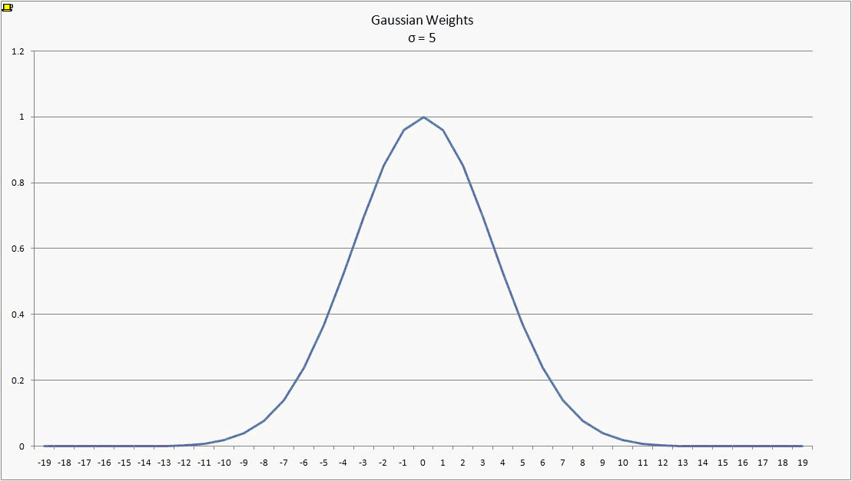
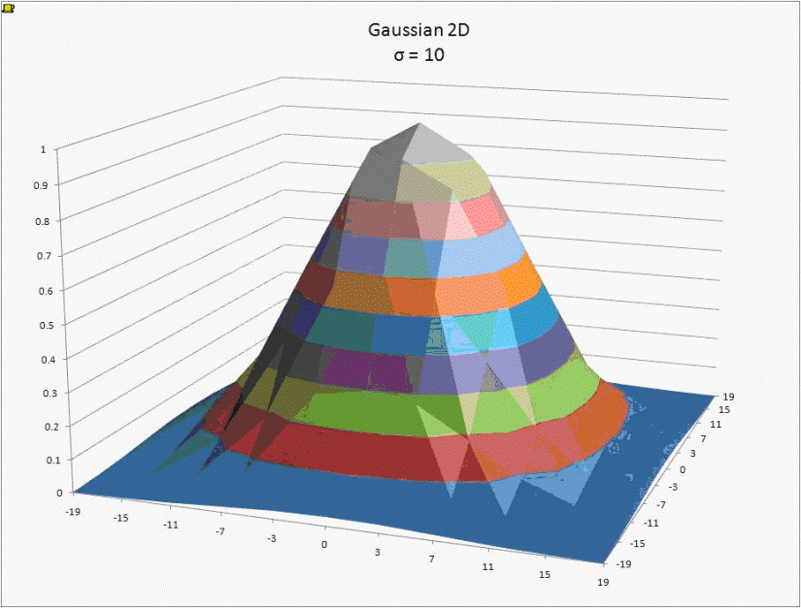
Gaussian Blur
Свертка с ядром:

Slide 26
Gaussian Blur
#define SQR(x) ((x) * (x))
texture<float, 2, cudaReadModeElementType> g_TexRef;
__global__ void GaussBlur( float * pFilteredImage, int W, int H, float r)
{
int idx = blockIdx.x * blockDim.x + threadIdx.x;
int idy = blockIdx.y * blockDim.y + threadIdx.y;
float wSum = 0.0f;
float rResult = 0.0f;
for (int ix = -r; ix <= r; ix++)
for (int iy = -r; iy <= r; iy++)
{
float w = exp( -(SQR(ix) + SQR(iy)) / SQR(r) );
rResult += w * tex2D(g_TexRef, idx + ix, idy + iy);
wSum += w;
}
rResult = rResult / wSum;
pFilteredImage[idx + idy * W] = rResult;
}
!
!
!
!
!

Slide 27
Свертка Оптимизации
Использовать сепарабельные фильтры
Существенно меньше алгоритмическая сложность
Использовать shared память

Slide 28
Свертка Оптимизации
Исходное изображение

Slide 29

Эффективно ли такое разбиение изображения
Notes:
Как организовать блоки?
Ответ 16х4 для того чтобы получить коалескинг на запись

Slide 30
Свертка Оптимизации
Исходное изображение

Slide 31
Свертка Smem Оптимизации

Slide 32
Свертка Smem Оптимизации
Notes:
На каждый пиксел запускаем по потоку те в блоке 64 потока
Каждый поток будет считывать данные для своего пиксела. Все данные

Slide 33
Свертка Smem Оптимизации

Slide 34
Свертка Smem Оптимизации
Notes:
На каждый пиксел запускаем по потоку те в блоке 64 потока
Каждый поток будет считывать данные для своего пиксела. Все данные

Slide 35
Свертка Smem Оптимизации
Notes:
На каждый пиксел запускаем по потоку те в блоке 64 потока
Каждый поток будет считывать данные для своего пиксела. Все данные

Slide 36
Свертка Smem Оптимизации

Slide 37
Свертка Smem Оптимизации

Slide 38
Edge detection

Slide 39
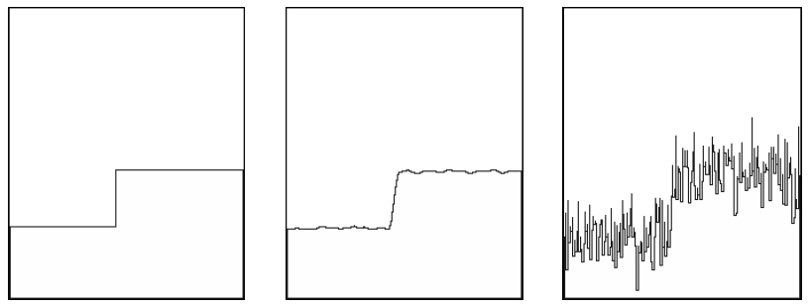
Edge Detection
Обнаружение границ – поиск разрывов в яркости изображения
Идеальная граница
«реальная» граница
«шумная» граница

Slide 40
Edge Detection
Градиент функции f(x,y)
Это вектор который показывает направление роста
Определяется как
G_{y}
G
θ(x,y) = tan⁻¹(G_{y}/G_{x})
G_{x}

Slide 41
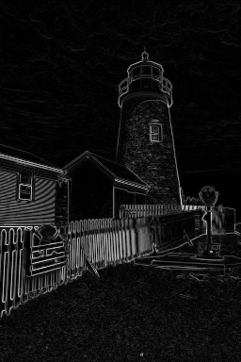
Edge Detection
Разностная производная:
Свертка с ядром:

Slide 42
Edge Detection
Разностная производная:
Свертка с ядром:

Slide 43
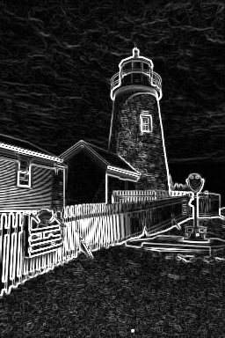
Edge Detection
Prewitt mask:

Slide 44

Edge Detection
Sobel mask:

Slide 45
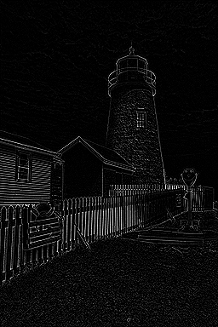
Edge Detection
Оператор Лапласа:

Slide 46
Шумоподавление

Slide 47
Преобразование Фурье
Линейный оператор вида:
Обратный оператор:
Notes:
Такой опертор определен не для любоых функций а только для тех которые удовлетворяют ряду условий.

Slide 48
Преобразование Фурье
Условие существования
Конечное число устранимых разрывов

Slide 49
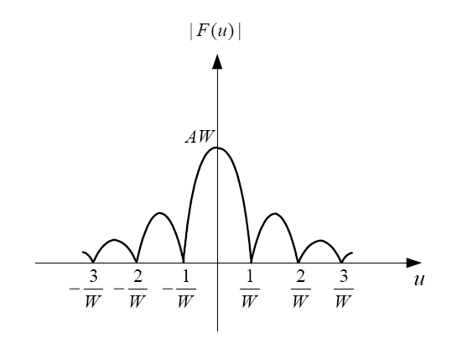
Преобразование Фурье Пример 1D
f(x)
A
0
W
x
Notes:
|F(u)| = sqrt(R^2 + I^2) - называется спектором фурье (иногда мощностью спектра хотя мощность это немного не то)@

Slide 50
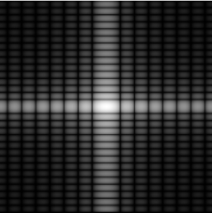
Преобразование Фурье Пример 2D
f(x,y)
A
y
W₂
W₁
x

Slide 51
Преобразование Фурье Свойства
Notes:
Для сепарабельных функций образ фурье тоже сепарабельная функция
Для сопряженно функции образ фурье связан с образом исходной функции
И св-во из 2. – для вещественной функции спектр фурье четная функция и в двумерном случае – образ фурье симметричен относительно начала координат
6. Влияние масштабирования
7. Поворт

Slide 52
Преобразование Фурье Свойства
Notes:
Свертка и Фурье
Расчет производных
Расчет оператора лапласа

Slide 53
Преобразование Фурье Свойства
Notes:
Свертка и Фурье
Расчет производных
Расчет оператора лапласа

Slide 54
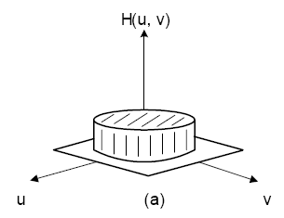
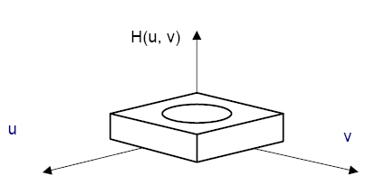
Фильтры
Низкочастотные (low-pass)
Высокочастотные (high-pass)
(b)
Notes:
Основная идея фильтрации в пространстве частот заключается в следующем. Если взять фурье от изображения то мы увидим большее кол-во ненулевых амплитуд соответствующих высоким частотам. Если мы располагаем информацией о том какие частоты несут в себе полезную информацию а какие нет то мы могли бы достаточно эффективно отфильтровать такое изображения. Но как правило такой информации у нас нет. Зачем же тогда использовать фильтрацию в частотном пространстве? Собственно далеко не во всех задачах требуется получение качественных результатов. Существуют задачи где сигнал например приходит с ИК датчика – в этом случае не вооруженным глазом кажется что там вообще один шум (особенно если изображение статичное). Тут требуется по возможности отсеить шум и сделать изображение более воспринимемым человеком. Здесь важнее скорость фильтрации а не ее качество.
Фильтрация в пространстве частот обладает очень хорошим свойством – она позволяет реализовать простые алгоритмы шумоподавления (например гауссово размытие) через произведение образов фурье, а не свертку как в пространстве изображения. Это существенно уменьшает вычислительную сложность алгоритма.

Slide 55
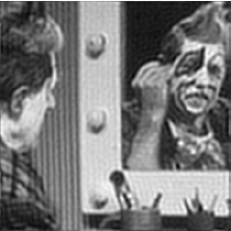
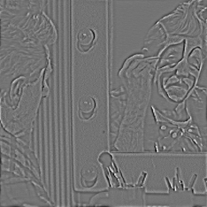
Фильтры
(b)

Slide 56

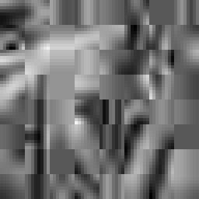
Discrete Cosine Transform
Широко используется в ЦОС
Является основой современных алгоритмов сжатия данных с потерями (JPEG, MPEG)
JPEG, 2/10

Slide 57
Discrete Cosine Transform
Представитель семейства пространственно-частотных 1D преобразований, задается формулами:
Прямое:
Обратное:
Нормировочные коэффициенты:

Slide 58
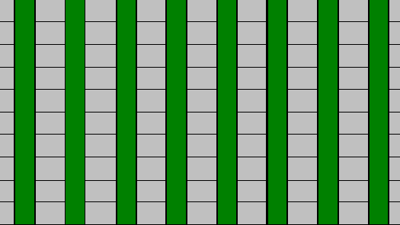
Discrete Cosine Transform
8-точечный случай: u=0

Slide 59
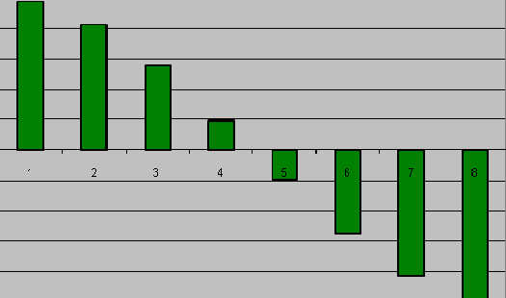
Discrete Cosine Transform
8-точечный случай: u=1

Slide 60
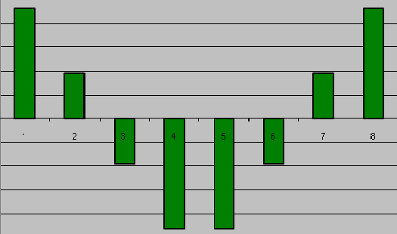
Discrete Cosine Transform
8-точечный случай: u=2

Slide 61
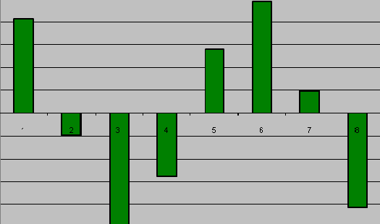
Discrete Cosine Transform
8-точечный случай: u=3

Slide 62
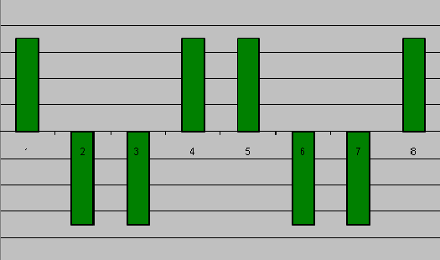
Discrete Cosine Transform
8-точечный случай: u=4

Slide 63
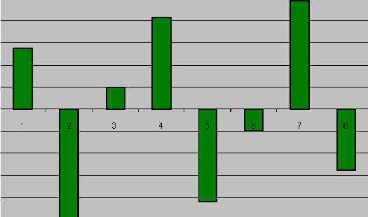
Discrete Cosine Transform
8-точечный случай: u=5

Slide 64
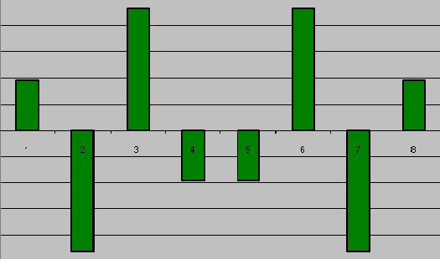
Discrete Cosine Transform
8-точечный случай: u=6

Slide 65
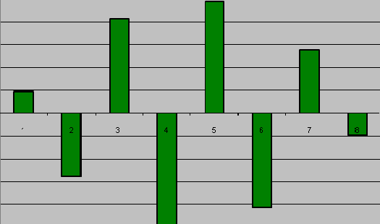
Discrete Cosine Transform
8-точечный случай: u=7

Slide 66
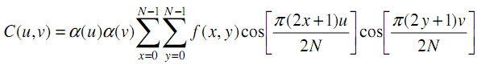
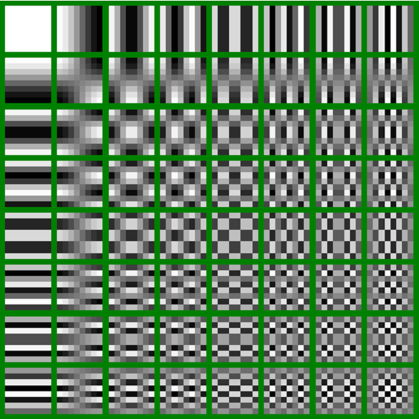
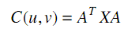
Discrete Cosine Transform
N-мерное преобразование обладает свойством сепарабельности
2D-визуализация коэффициентов для случая 8х8 (изображение справа)
Коэффициенты A[8x8] преобразования вычисляются один раз

Slide 67
Discrete Cosine Transform
Наивный: 64 нити на блок (8х8)
Загрузка одного пикселя из текстуры
Барьер
Поток вычисляет один коэффициент
Барьер
Запись коэффициента в глобальную память

Slide 68
Насколько это эффективно?
Notes:
Если кто-то видел пример CUDA 8x8 DCT в SDKа то вы наверное заметили что там текстура не используется. Кто знает почему?

Slide 69
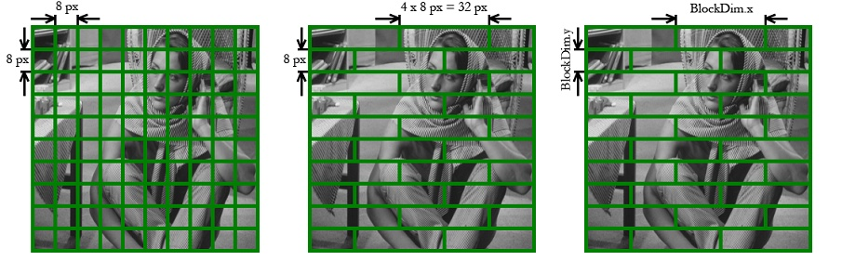
Discrete Cosine Transform
Блок потоков обрабатывает несколько блоков 8х8
Один поток обрабатывает вектор 8х1 (1x8)

Slide 70
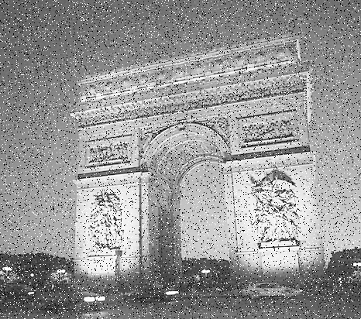
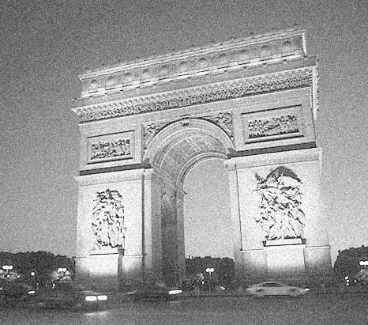
Image Denoising
Шумы в изображении
Импульсный
Salt & pepper
Аддитивный
Uniform
Gaussian
Notes:
Наиболее распространенным видом помех является случайный аддитивный шум, статистически независимый от сигнала. Модель аддитивного шума используется тогда, когда сигнал на выходе системы или на каком-либо этапе преобразования может рассматриваться как сумма полезного сигнала и некоторого случайного сигнала. Модель аддитивного шума хорошо описывает действие зернистости фотопленки, флуктуационный шум в радиотехнических системах, шум квантования в аналого-цифровых преобразователях и т.п.
Аддитивный равномерно распределенный (uniform) и нормально распределенный (gaussian) шумы в целом похожи.
Генератор равномерно распределенного шума – это некий механизм любое выходное значение которого примерно равномероятно. Примером хорошего генератора равномерного распределения может служить нефальшивая монета, которая как известно падает на орла или решку. Бросив такую монету 100 раз и подсчитав результаты вы получите что монета упала примерно 50/50. Если вдруг вы получили иное соотношение (например 10/90) то значит вы бросали не монету а бутерброд, который как известно падает маслом вниз.
Аддитивный гауссов шум характеризуется добавлением к каждому пикселю изображения значений с нормальным распределением и с нулевым средним значением. Чтобы сгенерировать нормально распределенную случайную велечину (как в общем-то и любую другую) необходимо иметь генератор равномерно распределенной случайной величины. Тогда суммируя случайные числа мы можем получить нормально распределенное случайное значение. Но это лишь приближенное значение, точное можно получить используя преобразования Бокса — Мюллера.
Такой шум обычно вводится на этапе формирования цифровых изображений. Основную информацию в изображениях несут контуры объектов. Классические линейные фильтры способны эффективно удалить статистический шум, но степень размытости мелких деталей на изображении может превысить допустимые значения. Для решения этой проблемы используются нелинейные методы, например алгоритмы на основе анизотропной диффузии Перрона и Малика, билатеральные и трилатеральные фильтры. Суть таких методов заключается в использовании локальных оценок, адекватных определению контура на изображении, и сглаживания таких участков в наименьшей степени. Их мы рассмотрим дальше.
Импульсный шум характеризуется заменой части пикселей на изображении значениями фиксированной или случайной величины. На изображении такие помехи выглядят изолированными контрастными точками (белыми и черными – отсюда название фильтра «соль и перец. Общей идеей фильтров, которые борются с И.Ш. является детектирование позиции импульса и замена его оценочным значением, при сохранении остальных пикселей изображения неизменными.

Slide 71
Ранговые фильтры
Алгоритм Р.Ф. ранга N:
Для каждого отсчета сигнала i
Выбор окрестности вокруг отсчета i
Сортируем по значению
Выбираем N-ое значение как результат

Slide 72
Медиана
Ранговый фильтр N=0.5
Сортировка не обязательна для 8bit значений
Строим гистограмму
for(int i<-R; i<R; i++) h[ signal[i] ]++;
Сканируем Гистограмму:
int sum = 0;
int targetSum = N*rank;
for(int i<0; i<256; i++)
{
sum += h[i]; if (sum > targetSum) return i;
}

Slide 73
Медиана Построение гистограммы
сигнал
Сигнал + фартук в Smem
Notes:
У нас есть сигнал который мы побили между блоками – каждому блоку даем какой то кусок
Предположим у нас задача отфильтровать медианой радиуса 2
Получаем что надо загрузить сигнал и его фартук в Smem
У каждого потока своя гистограмма

Slide 74
Что с банк-конфликтами?

Slide 75
Фильтрация (Аддитивный шум)
Размытие – это low-pass фильтр
Каким должен быть фильтр?
Подавлять шум?
Сохранять детальность?
noise
E(noise) = 0
Notes:
Существует два основных способа подавления аддитивного шума это в пространстве частот и в пространстве изображения.

Slide 76
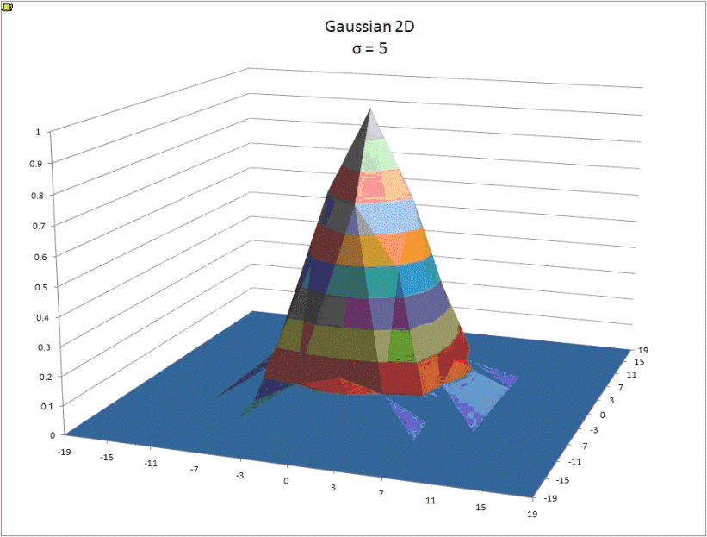
Gaussian Blur
Blur (размытие) изображение
Свертка с ядром:

Slide 77
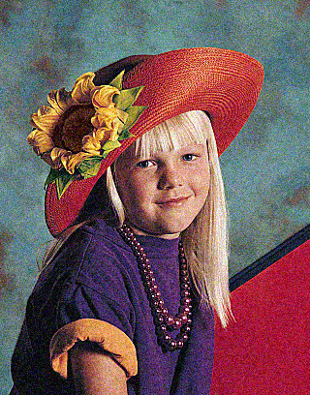
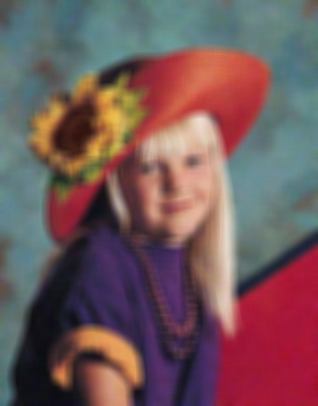

Gaussian Blur
Blur (размытие) изображение
Свертка с ядром:

Slide 78


Адаптивное размытие
Свертка с ядром:
ClrSpaceDist – это фотометрическая близость

Slide 79
Bilateral

Slide 80
Bilateral
0
1
2
3
4
5
6
7
0
1
2
3
4
5
6
7

Slide 81
Bilateral Kernel
#define SQR(x) ((x) * (x))
texture<float, 2, cudaReadModeElementType> g_TexRef;
__global__ void BilateralBlur( float * pFilteredImage, int W, int H, float r)
{
int idx = blockIdx.x * blockDim.x + threadIdx.x;
int idy = blockIdx.y * blockDim.y + threadIdx.y;
float wSum = 0.0f;
float rResult = 0.0f;
float c = tex2D(g_TexRef, idx, idy);
for (int ix = -r; ix <= r; ix++)
for (int iy = -r; iy <= r; iy++)
{
float clr = tex2D(g_TexRef, idx + ix, idy + iy);
float w = exp( -(SQR(ix) + SQR(iy)) / SQR(r) – SQR(clr-c)/SQR(h));
rResult += w * clr;
wSum += w;
}
rResult = rResult / wSum;
pFilteredImage[idx + idy * W] = rResult;
}

Slide 82
Bilateral Оптимизации
Bilateral не сепарабельный фильтр
Но можно его разделить
Смешивать исходное изображение с фильтрованным
Если в блоке много ненулевых коэф., то с большой вероятностью в этом блоке шум был подавлен успешно
Если в блоке много нулевых коэф., то с большой вероятностью в блоке много деталей (границы, текстура и т.д.)

Slide 83
Non Local Means
ClrSpaceDist – оценивать по блокам пикселей

Slide 84
Non Local Means
На вычисление одного веса:
N_{b}xN_{b} вычислений, N размер блока
На фильтрацую одного пиксела:
N_{b}xN_{b} x RxR, R размер окна

Slide 85
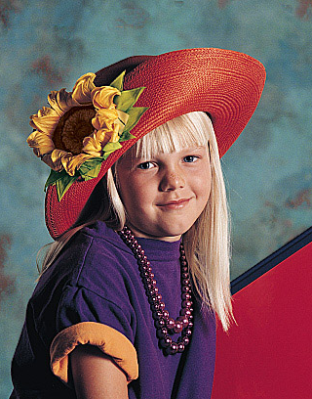
Сравнение

Slide 86

Сравнение Bilateral

Slide 87

Сравнение NLM

Slide 88
Масштабирование изображений

Slide 89
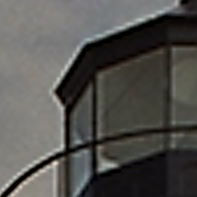
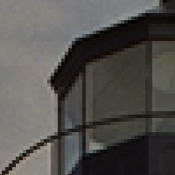



Артифакты
Алиасинг
При увелечении – ступенчатость
При уменьшении - муар
Ringing
Потеря четкости
Субпиксельный сдвиг
Влияет на формальные метрики
Notes:
Теорема Котельникова (в англоязычной литературе — теорема Найквиста-Шеннона) гласит, что, если аналоговый сигнал x(t) имеет ограниченный спектр, то он может быть восстановлен однозначно и без потерь по своим дискретным отсчётам, взятым с частотой более удвоенной максимальной частоты спектра :
,
где — верхняя частота в спектре, или, иными словами, выборки сигнала надо делать чаще, чем удвоенная частота , и тогда можно будет точно восстановить сигнал, используя sinc-интерполяцию
Если условия ограниченности частоты не выполнено, то, следовательно, восстановить сигнал без искажений невозможно.
Существуют линейные и нелинейные фильтры, которые, тем не менее, пытаются построить некоторое приближение исходного изображения. В данном пособии мы рассмотри три линейных фильтра, а нелинейные фильтры будут даны в виде упражнения.
Артефакты, которые возникают при увеличении изображения:
Существует набор классических артефактов:
Размытие – новое (как правило, увеличенное) изображение теряет резкость, границы кажутся размытыми.
Ringing (эффект Гиббса) – артефакт, который проявляет себя в виде ореолов вокруг тонких границ.
Алиасинг – проявляет себя в виде ступенчатых краев при увеличении и цветовом муаре при уменьшении изображении.

Slide 90
Простые методы
Билинейная интерполяция
P1
P2?
P3
P4?
P5?
P6?
P7
P8?
P9

Slide 91
Простые методы
Билинейная интерполяция
Сепарабельная
Очень быстрая
Поддерживается в HW
Точность фильтрации

Slide 92
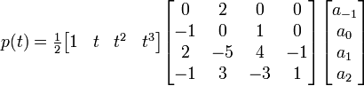
Простые методы
Бикубическая интерполяция
Сепарабельная
Лучше качество
t=0.5
t=0
t=1

Slide 93
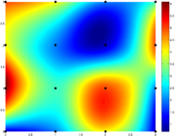
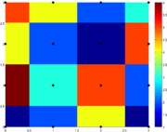
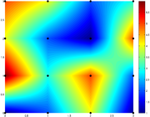
Сравнение

Slide 94
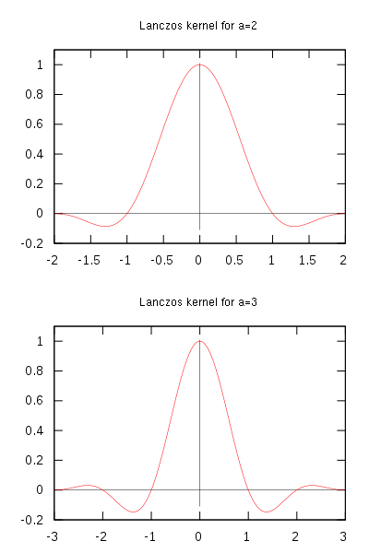
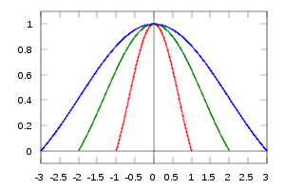
Lanczos
Notes:
Теорема Котельникова (в англоязычной литературе — теорема Найквиста-Шеннона) гласит, что, если аналоговый сигнал x(t) имеет ограниченный спектр, то он может быть восстановлен однозначно и без потерь по своим дискретным отсчётам, взятым с частотой более удвоенной максимальной частоты спектра : f > 2 F
,
где — F верхняя частота в спектре, или, иными словами, выборки сигнала надо делать чаще, чем удвоенная частота , и тогда можно будет точно восстановить сигнал, используя sinc-интерполяцию
Если условия ограниченности частоты не выполнено, то, следовательно, восстановить сигнал без искажений невозможно.
5.2.4.3. Пример Ланкзос интерполяция.
Фильтр Ланкзоса – это «оконная» версия sinc-интерполяции. Функция sinc не бесконечно убывает к нулю, но не равна ему, поэтому плохо применима на практике. Можно аппроксимировать ее, используя некоторое «окно», т.е. некоторую функцию, которая обращается в ноль вне отрезка [-r, r], что позволяет балансировать точность интерполяции и ее вычислительную сложность.
Импульсная характеристика фильтра Ланкзос – это нормализованная sinc(x)-функция, взвешенная с окном Ланкзоса. Само окно Ланкзоса – это центральная область sinc(x/a) для интервала .
Таким образом, Ланкзос-фильтр на своем интервале представляется произведением двух sinc()-функций, а сам процесс масштабирования выражается через свертку со следующим ядром:

Slide 95
Gradient interpolation
P1
P2?
P3
Dxd = abs(P3 – P5)
Dyd = abs(P1 – P9)
If (Dxd > Dyd)
//граница P1P5P9
P5 = (P1 + P9) * 0.5f;
P7?
P5?
P6?
P7
P8?
P9
If (Dyd > Dxd)
//граница P3P5P7
P5 = (P1 + P9) * 0.5f;
If (Dyd ~= Dxd)
//граница не определена
P5 = (P1 + P3 + P7 + P9) * 0.25f;

Slide 96
NEDI (New Edge-Directed Interpolation)

Slide 97
NEDI
2i
α1
α2
χ
α3
α4
2j
X = F(2i+1,2j+1) = α1*F(2i,2j)+
α2*F(2i+2,2j)+
α3*F(2i,2j+2)+
α4*F(2i+2,2j+2);
α = {α1, α2, α3, α4} ?

Slide 98
NEDI
0 1 2 3…
0 1 2 3 …
α1
α2
Xi,j = α1*F(i-2,j-2) + α2*F(i+2,j-2) +
α3*F(i-2,j+2) + α4*F(i+2,j+2);
For i = 2,4,6,8 | For j = 2,4,6,8
Ei,j = Pj,j – Xi,j – Approximation Error
SSE = ΣΣ sqr( Ei,j );
α = Arg min(SSE);
α
P = {Pij}
Cα = P
∂(SSE) / ∂α = 0.0
α = (C^{T}C)⁻¹ C^{T}P
P2,2
P4,2
P6,2
P8,2
α3
P2,4
α4
P6,4
P8,4
P2,6
P4,6
P6,6
P8,6
P2,8
P4,8
P6,8
P8,8

Slide 99
NEDI (improvement)
0 1 2 3…
0 1 2 3 …

Slide 100
NEDI (improvement)
0 1 2 3…

Slide 101
NEDI (improvement)
0 1 2 3…

Slide 102
NEDI: Pros and Cons
Pros: NEDI
Четкие тонкие края
Cons: Очень медленно на CPU
Умножение матриц 4х16
Обращение матрицы
Рингинг
CUDA:
Большой объем данных на тред
Много регистров
Сложно использовать Smem
Много ветвлений

Slide 103
Сравнение
Notes:
Слева на право:
Ближайший сосед, Билинейная, Бикубическая и Nedi

Slide 104



Сравнение

Slide 105
Вопросы

